Slide 1
数学建模论文撰写要点
2022年8月

Slide 2
本科生建模竞赛时的几点注意：
统一报名时间 8月15号左右；
竞赛时间 9月15号(周四)18:00—18号(周日)20:00；
竞赛结束前先提交两个MD5码；后提交相关材料；
2022年全国大学生数学建模竞赛报名和参赛须知
全国大学生数学建模竞赛系统使用手册2020-学生账号

Slide 3
建模竞赛题目特点：
建模竞赛题目一般由工程技术、管理科学中的实际问题简化而成，没有事先设定的标准答案，但留有充分余地供参赛者发挥其聪明才智和创造精神。
不要求预先掌握深入的专门知识，而具有较大的灵活性供参赛者发挥。
数学建模竞赛题设计要求参赛选手运用数学、计算机技术和问题背景学科等方面知识，解决极富挑战性的实际问题。

Slide 4
近三年来题目特点

Slide 5
建模竞赛结果展示(答卷)—科普论文
全国大学生数学建模竞赛论文格式规范
“华为杯”第十八届中国研究生数学建模竞赛论文格式规范
“华为杯”第十八届中国研究生数学建模竞赛论文模板

Slide 6
建模论文撰写要点
1. 题目与摘要和关键词 (单独一页)
2-0. 目录 (本科建模可以不用，研究生建模最好有)
2-1. 问题重述 (改写原问题)
3. 问题分析(备选)与模型假设(必选)
4. 符号说明
5. 针对每问的建模与求解及结果分析
6. 敏感性分析(优化问题)
7. 模型推广
8. 模型优缺点分析
9. 参考文献
10. 附 录 (单独开始占页，包括程序和其他数据)

Slide 7

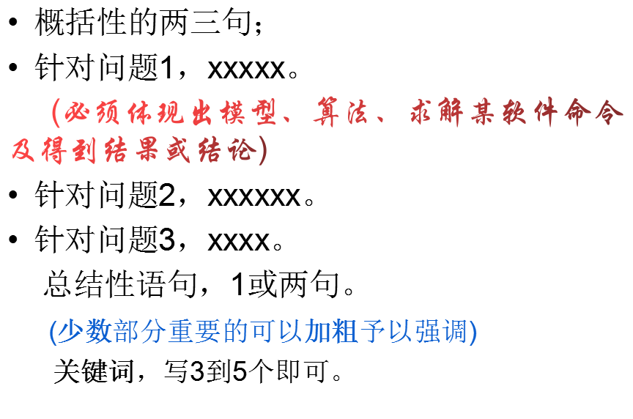

Slide 8
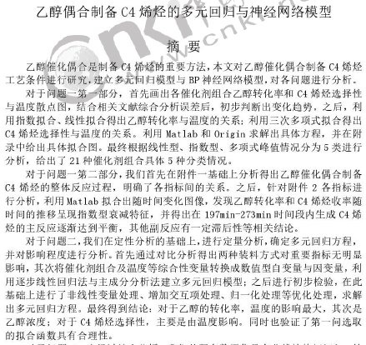
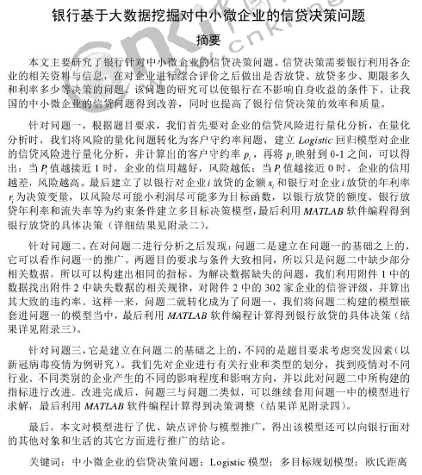
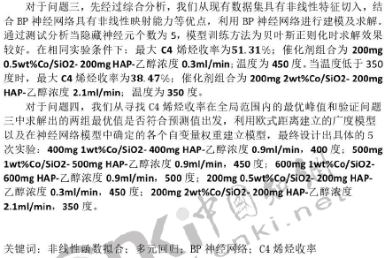
本科生建模论文摘要样本

Slide 9
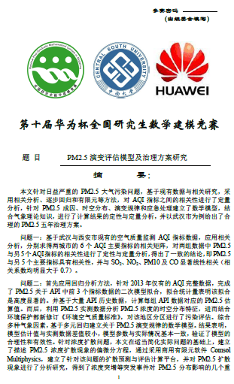
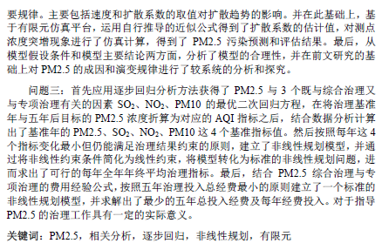
研究生建模论文摘要样本

Slide 10
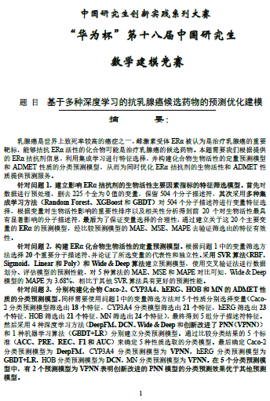
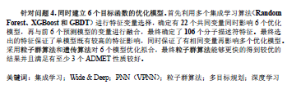
研究生建模论文摘要样本

Slide 11
(1) 问题分析；
(2) 模型建立，引上必要文献，表述清楚模型，重点公式给予统一编号；(已有模型原理及公式不要罗列太多)
(3) 求解方法或算法描述，及算法流程图；(务用已有的，针对问题给出算法流程)
(4) 采用模拟软件及求解命令；(正文里不放程序代码)
(5) 结果展示、必要的文字描述和得到的结论；

Slide 12
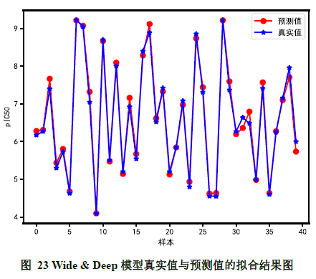
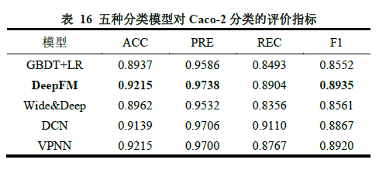
(5) 结果展示、必要的文字描述和得到的结论；
或者得到的回归表达式；或者必要文字叙述的结果；或者图；或者表格......

Slide 13
值得注意的事项：
模型与算法不能混淆；
使用的某一软件及算法实现命令；
多个(两个及以上)模型得到的结果相互验证；
优化模型问题最好给出灵敏度分析；
已有模型或算法描述性的图或表少放；
根据得到的结果进行分析，从而给出必要的结论。

Slide 14
近三年来优秀论文参考
见群里上传的几篇优秀论文

Slide 15
其他注意事项：
1. 一旦组队要有集体荣誉感；
2. 三人分工又合作，模拟训练中针对三部分加强训练—撰写、模型与计算机实现；
3. 数据处理的模型(回归、预测和机器学习算法等)和多目标优化模型；
4. 尽量认真参加模拟训练和汇报；多看一些往年建模题目及优秀论文和常用模型；
5. 模拟训练期间找到适合自己团队的问题；
6. 不仅体现团队能力，也反映体能和毅力。

Slide 16


